Slide 1


基于多专家模型(MoE)的多任务学习算法
204711093
王歌睿
2022.07.07

Slide 2
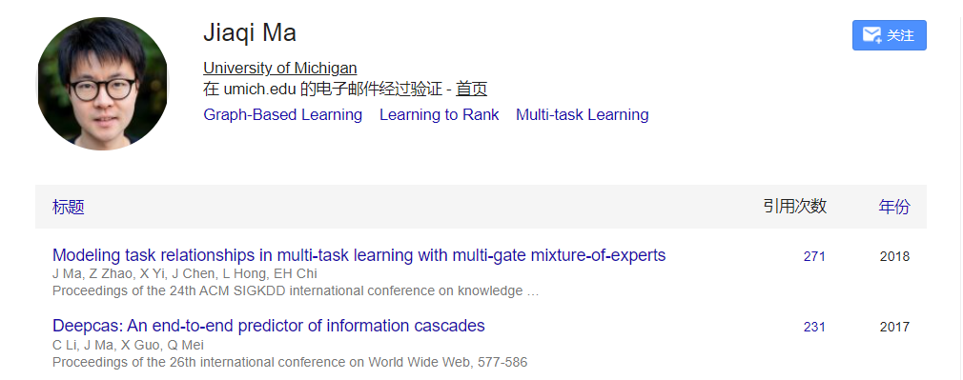
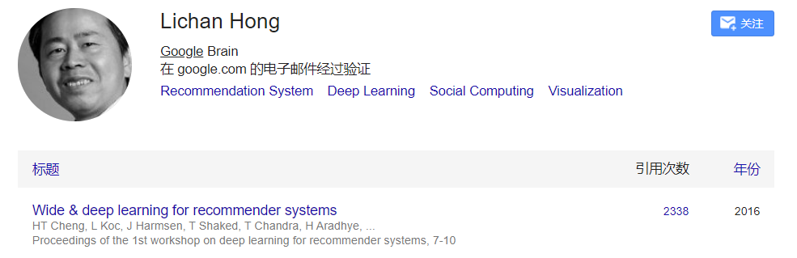
01
01
MMoE
Modeling Task Relationships in Multi-task Learning with Multi-gate Mixture-of-Experts(KDD2018)
作者

Slide 3
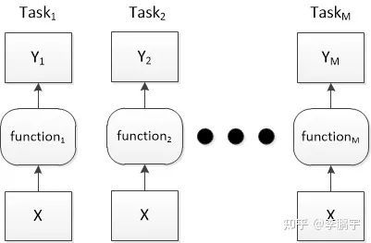
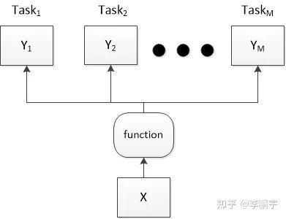
01
多任务
单任务学习（single task learning）： 一个loss，一个任务，例如图像里的分类、分割一般都是可以叫单任务学习。
多任务学习（multi task learning）： 简单来说有多个目标函数loss同时学习的就算多任务学习。例如现在大火的短视频，短视频APP在向你展示一个大长腿/帅哥视频之前，通常既要预测你对这个视频 感兴趣/不感兴趣，看多久，点赞/不点赞，转发/不转发等多个维度的信息。这么多任务既可以每个任务都搞一个模型来学，也可以一个模型多任务学习来一次全搞定的。

Slide 4
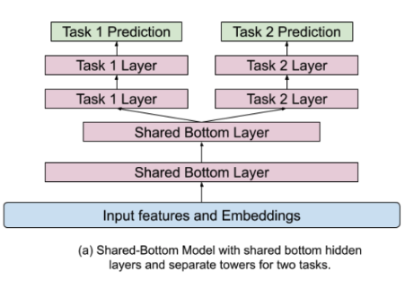
01
多任务
硬参数共享（hard parameter sharing，share bottom）
在所有任务之间共享隐藏层，同时保留几个特定任务的输出层来实现。降低了过拟合的风险。直观来讲，越多任务同时学习，我们的模型就能捕捉到越多任务的同一个表示，从而导致在我们原始任务上的过拟合风险越小。

Slide 5
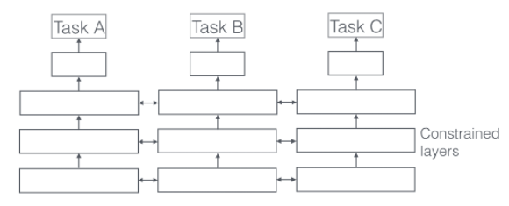
01
多任务
软参数共享（soft parameter sharing）
L2约束
显著增加了参数量，人工定义不同任务参数间的约束
任务特定参数的数量越大，需要更多的训练数据，在大规模模型中可能并不有效

Slide 6
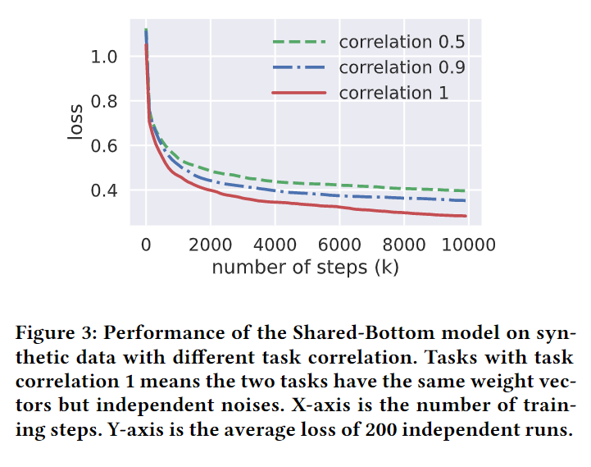
02
MMoE
Share-bottom(硬参数共享)结构的缺点
Notes:
研究人员报告说，多任务学习模型可以通过利用正则化和迁移学习来改进对所有任务的模型预测 [8]。然而，在实践中，多任务学习模型并不总是在所有任务上都优于相应的单任务模型 [23, 26]。事实上，许多基于 DNN 的多任务学习模型对数据分布差异和任务之间的关系等因素很敏感 [15, 34]。任务差异的内在冲突实际上会损害至少某些任务的预测，特别是当模型参数在所有任务之间广泛共享时。
先前的工作 [4, 6, 8] 通过为每个任务假设特定的数据生成过程，根据假设测量任务差异，然后根据任务的不同程度提出建议，研究了多任务学习中的任务差异.但是，由于实际应用程序通常具有更复杂的数据模式，因此通常很难衡量任务差异并利用这些先前工作的建议方法。
最近的几项工作提出了新的建模技术来处理多任务学习中的任务差异，而不依赖于明确的任务差异测量 [15, 27, 34]。然而，这些技术通常涉及为每个任务添加更多模型参数以适应任务差异。由于大规模推荐系统可能包含数百万或数十亿个参数，这些附加参数通常受到约束，这可能会损害模型质量。由于服务资源有限，这些参数的额外计算成本在实际生产环境中也常常令人望而却步。
说到底，多任务学习的本质就是共享表示以及相关任务的相互影响。通常，相似的子任务也拥有比较接近的底层特征，那么在多任务学习中，他们就可以很好地进行底层特征共享；而对于不相似的子任务，他们的底层表示差异很大，在进行参数共享时很有可能会互相冲突或噪声太多，导致多任务学习的模型效果不佳。
实际的应用场景中，我们可能不止有像 CTR、CVR 这样的非常相关的子任务，还会遇到子任务间关系没那么紧密的多任务学习场景，而且很多情况下，你很难判断任务在数据层面是否是相似的。所以多任务学习如何在相关性不高的任务上获得好效果是一件很有挑战性也很有实际意义的事，这也是本小节所提到的模型 “MMoE” 主要解决的问题。
其实在 MMoE 之前，已经有一些其他结构来解决这个问题了，比如两个任务的参数不共用，而是对不同任务的参数增加 L2 范数的限制；或者对每个任务分别学习一套隐层然后学习所有隐层的组合。这些结构和 Shared-Bottom 结构相比，其构成的模型会针对每个任务添加更多参数以适应任务间差异，虽然能够带来一定的效果提升，但是增加了更多的参数也就意味着需要更大的数据样本来训练模型，而且这些方法会使模型变得更复杂，也不利于在真实生产环境中部署使用

Slide 7
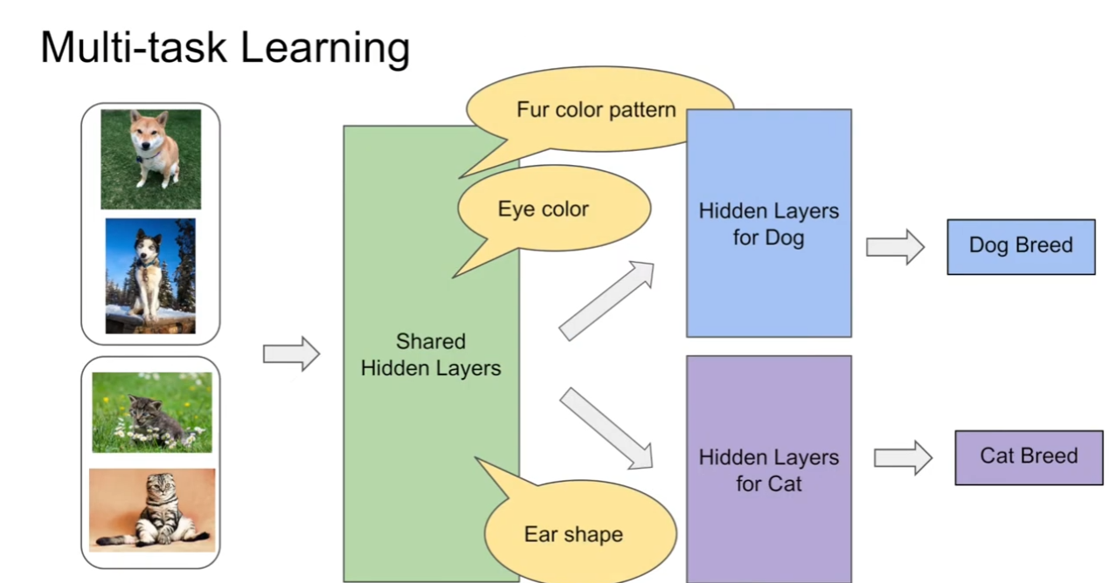
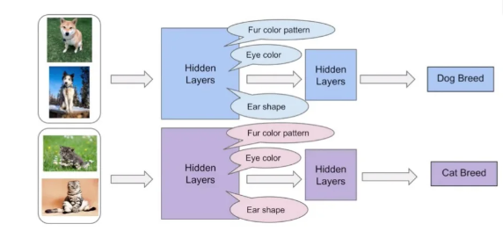
02
MMoE
Share-bottom(硬参数共享)结构的缺点

Slide 8
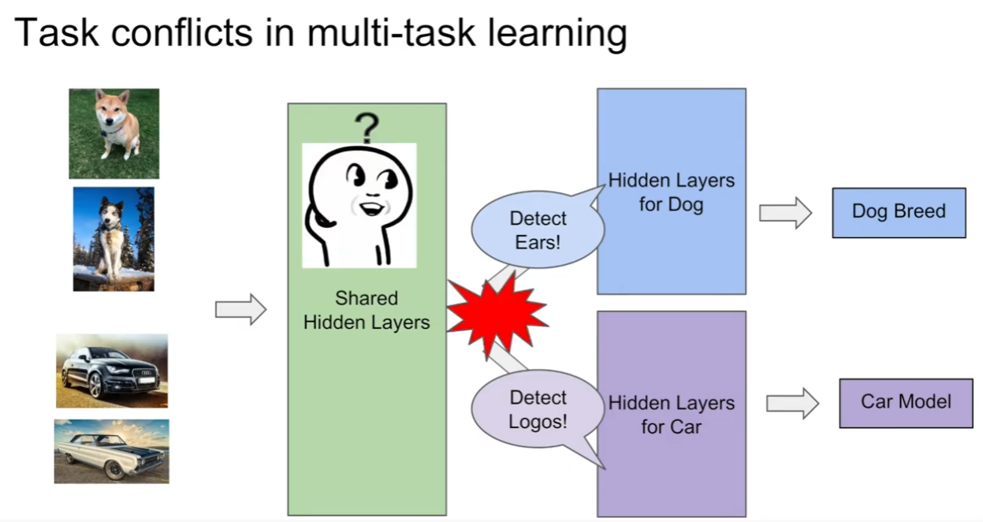
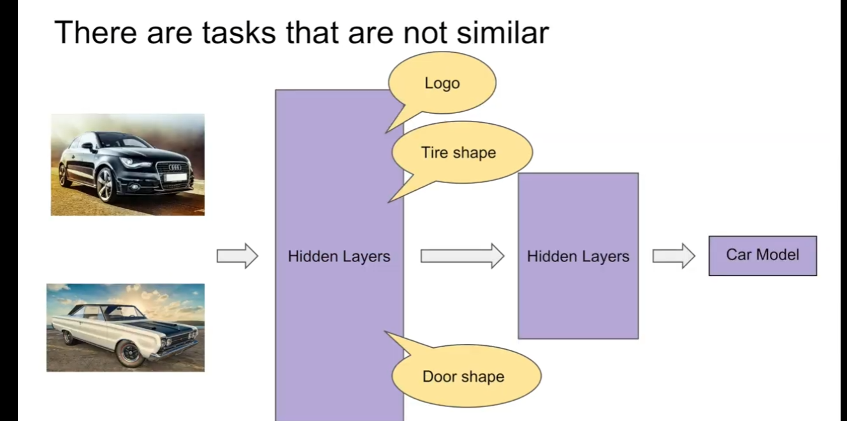
02
MMoE
Share-bottom(硬参数共享)结构的缺点

Slide 9
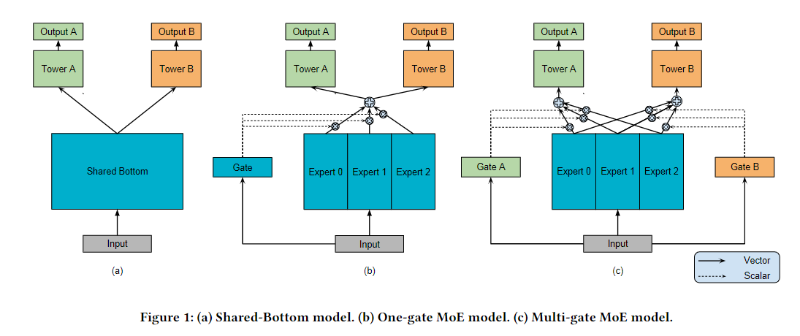
02
MMoE
MMoE采用了类似集成学习的思想，用若干个专家模型(expert model)加权影响子任务，门控机制（Gate）就是训练不同专家的影响因子，最终通过softmax输出不同专家的权重。如果对于所有子任务只有一套Gate就是OMoE模型，但是更好的处理方式是每个子任务都有一个属于自己的Gate，升级为MMoE模型，
跷跷板
Notes:
Share-Bottom的结构过于简单，对于相关性差的任务之间共享信息会导致效果变差。为了解决这个问题，MMoE采用了类似集成学习的思想，用若干个专家模型(expert model)加权影响子任务，门控机制（Gate）就是训练不同专家的影响因子，最终通过softmax输出不同专家的权重。如果对于所有子任务只有一套Gate就是MoE模型，但是更好的处理方式是每个子任务都有一个属于自己的Gate，升级为MMoE模型，

Slide 10
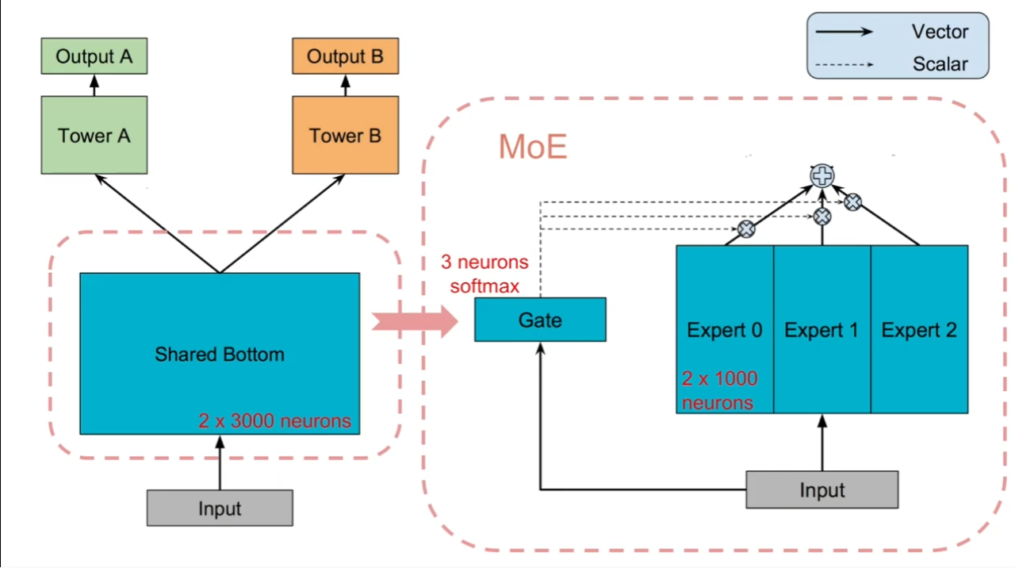
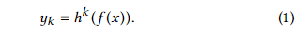
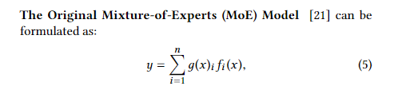
02
MMoE
从MoE到MMoE

Slide 11
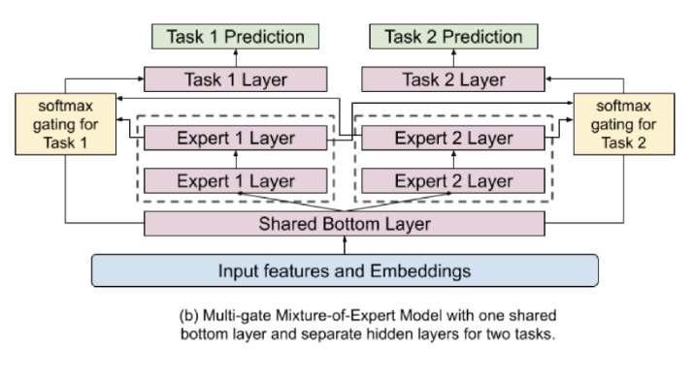
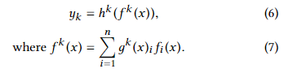
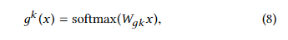
02
MMoE
每个task一个gate网络，控制不同expert的权重

Slide 12
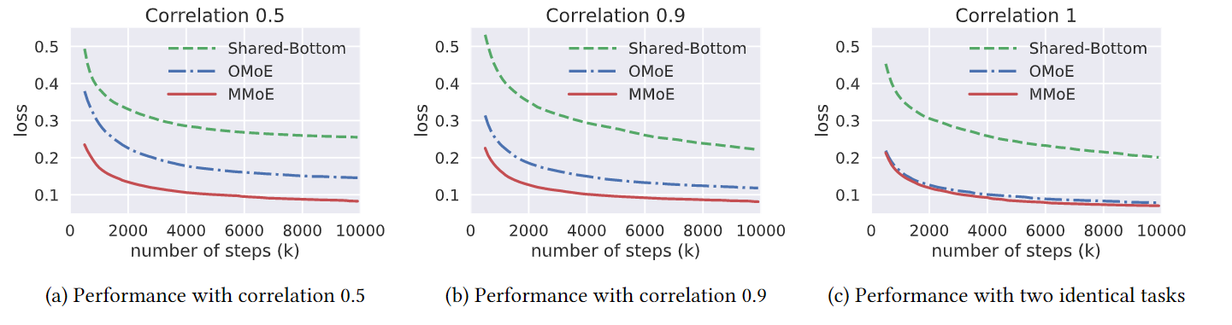
02
MMoE
实验结果
Notes:
OMoE 和 MMoE 的效果在不同相关度任务的数据中都好于 Shared-Bottom；
如果任务相关度非常高，则 OMoE 和 MMoE 的效果近似；
但是如果任务相关度很低，则 OMoE 的效果相对于 MMoE 明显下降，说明 MMoE 中的 multi-gate 的结构对于任务差异带来的冲突有一定的缓解作用。

Slide 13
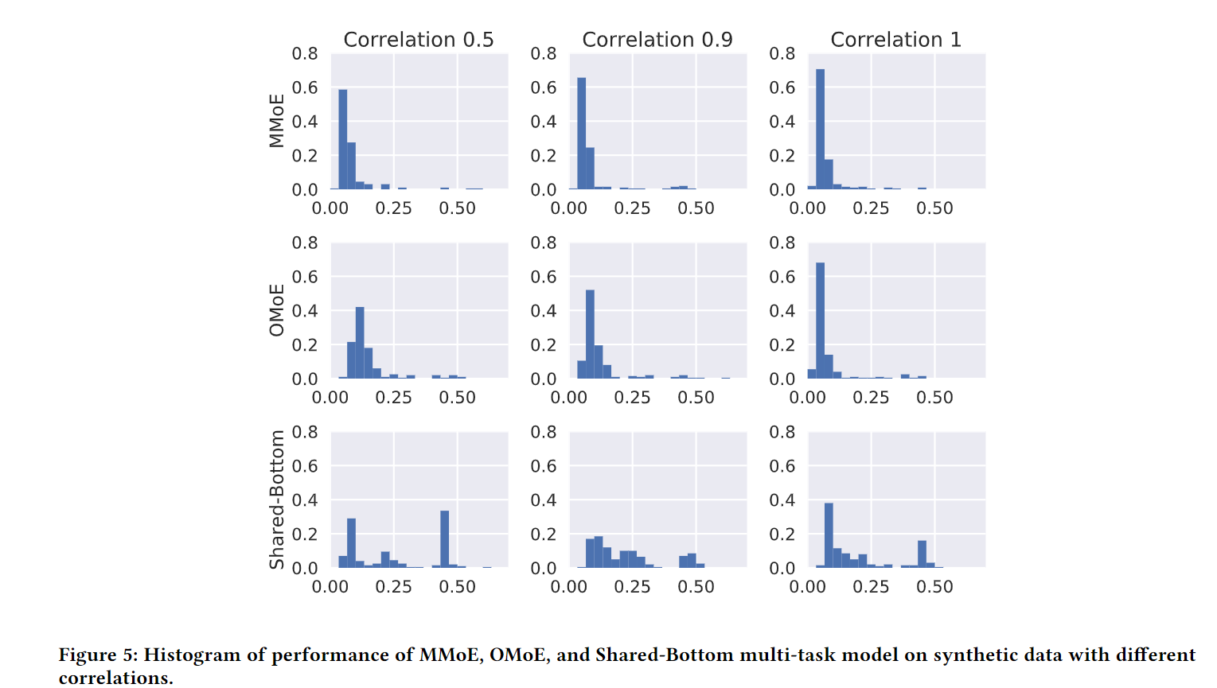
02
MMoE
实验结果
Notes:
论文比较了不同 MLT 模型在不同相关性任务下的loss分布，其可以反应模型的鲁棒性，从图中可以看出：
shared-bottom模型的表现方差高于OMoE和MMoE；
虽然在correlation=1的数据集下，OMoE和MMoE的表现接近，但是在correlation=0.5的数据集下，OMoE的表现有明显的下降，这也证明了MMoE的multi-gate structure能够有效的解决任务差异冲突带来的局部最小值；
首先，在所有任务相关性设置中，Shared-Bottom 模型的性能差异（方差）远大于基于 MoE 的模型的性能差异（方差）。这意味着，与基于 MoE 的模型相比，Shared-Bottom 模型通常具有较差的质量局部最小值。
其次，虽然任务相关性为 1 时 OMoE 模型的性能方差与 MMoE 模型相似，但当任务相关性降低到 0.5 时，OMoE 的鲁棒性明显下降。MMoE 和 OMoE 之间的唯一区别是是否存在多门结构。这验证了多门结构在解决由任务差异造成的不良局部最小值方面的有用性。
最后，值得一提的是，这三个模型中的最低损失是可比的。这并不奇怪，因为神经网络在理论上是通用近似器。具有足够的模型容量，应该存在一个 “正确” 的共享底部模型，该模型可以很好地学习这两个任务。但这只是 200 个独立实验的分布，对于更大，更复杂的模型（例如，当共享底层网络是递归神经网络时），获得任务关系 “正确” 模型的机会会更低，如果这样，仍然需要对任务关系进行显式建模。

Slide 14
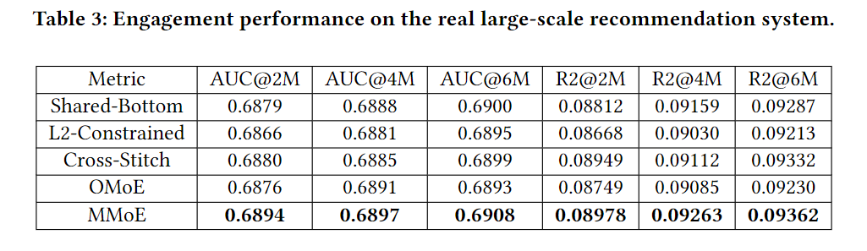
02
MMoE
实验结果
Notes:
首先，目标之间的相关性决定了这个模型学习的上限能有多少。比如：如果一个模型中点赞和点击是完全耦合的，那么这个模型在学习点赞的过程中，也就学习了点击。但是对用户来讲，它的意义是不一样的，这并不是一个完全耦合的系统。
在这个学习任务下，如果去共享底层网络参数的话，可能会造成底层的每个目标都能学习一点，但是每个目标学习的都不够充分，这是多目标学习系统实现的一个难点。为了解决这个问题，研发团队参考了 Google 发表的一篇论文，叫做 Multi-gate Mixture-of-Experts，简称 MMOE。
MMOE 的核心思想是：把底层的网络划分成一些专用的模块，虽然底层参数是共享的，但是通过目标和网络参数之间的一个 gate（门）来学习，让每部分网络充分学习到对每个目标的贡献最大的一组参数结构，通过这种方式来保证，底层网络参数共享的时候，不会出现目标之间相互抵消的作用。
张瑞告诉我们，经过尝试之后，交互层面的预估子任务的 AUC 值得到了至少千分之二的提升，在模型的主任务也就是预测阅读的任务中，AUC 也没有下降。上线之后，取得的效果也是非常正向的。

Slide 15
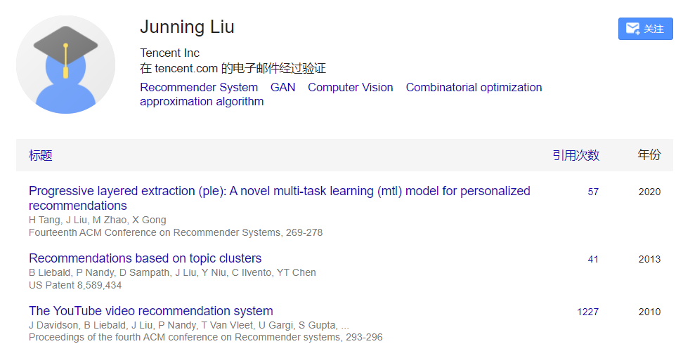
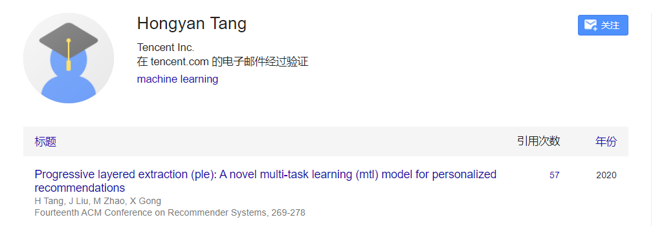
03
PLE
Progressive Layered Extraction (PLE): A Novel Multi-Task Learning (MTL) Model for Personalized Recommendations
PLE模型是腾讯发表在RecSys ’20上的文章，这篇paper获得了recsys’20的best paper award

Slide 16
03
PLE
核心思想：任务间有共享部分，也应该有特有部分
shared bottom方法：由于任务的冲突，会有negative transfer问题；
cross-stitch network：通过学习层之间的转换矩阵来完成不同sub-module之间的联系，不同tower使用不同的连接参数，来把握不同task的差异。但是每个sub-module的参数都是共享的。
MMOE的底层expert是共享的，即不同的任务都使用了这若干个expert的输出，只不过通过门控网络(就是注意力机制)，将若干个expert的输出进行了加权求和，每个任务的门控网络都是不同的，所以不同任务会对experts以不同的权重进行加权求和。相比之下，PLE则显式的分开了共享的expert（下图蓝色部分）和task-specific expert（下图红色和绿色部分），防止冲突的任务梯度同时更新共享的参数。虽然MMoE模型在理论上可以达到PLE的效果，但是在实际训练过程中很难收敛到这种情况。
Notes:
CGC网络的好处是即包含了task-specific网络独有的个性化信息，也包含了shared网络具有的更加泛化的信息，文章指出虽然MMoE模型在理论上可以得到同样的解，但是在实际训练过程中很难收敛到这种情况。

Slide 17
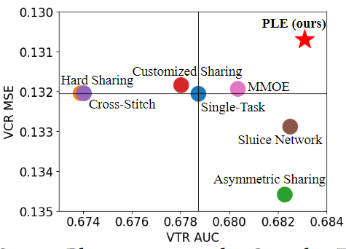
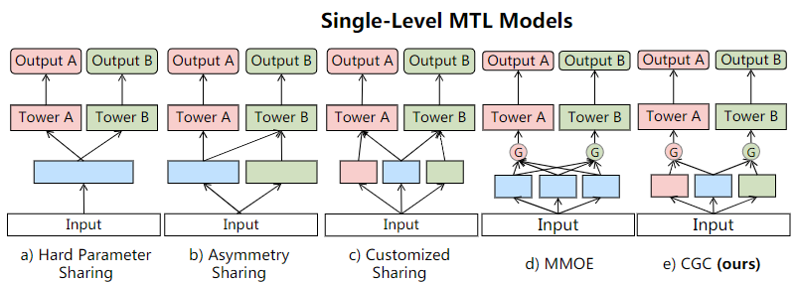
03
PLE
结构对比
作者
Notes:
CGC网络的好处是即包含了task-specific网络独有的个性化信息，也包含了shared网络具有的更加泛化的信息，文章指出虽然MMoE模型在理论上可以得到同样的解，但是在实际训练过程中很难收敛到这种情况。

Slide 18
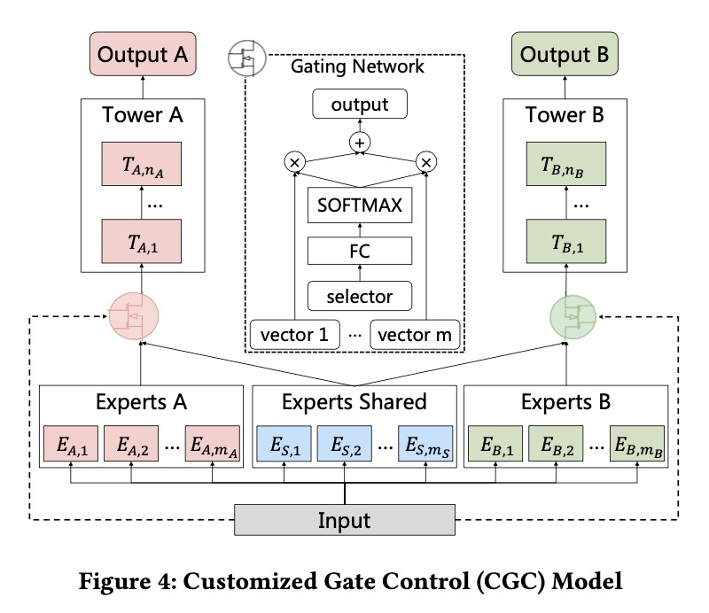
03
PLE
单层CGC层

Slide 19
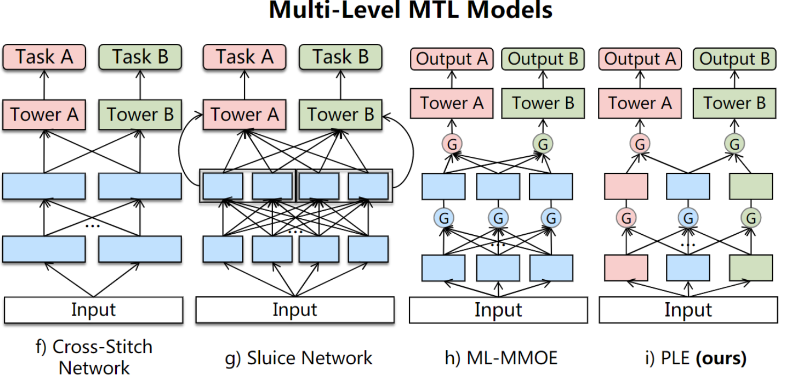
03
PLE
多层多任务模型

Slide 20
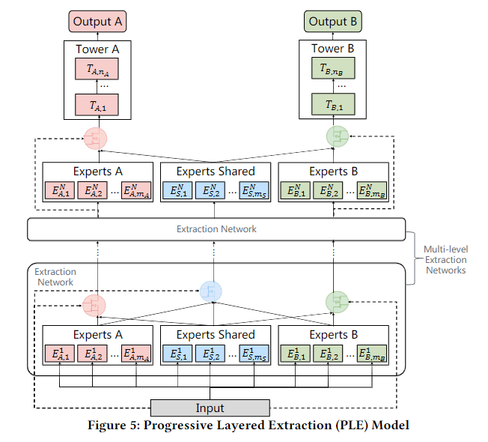
03
PLE
PLE模型

Slide 21
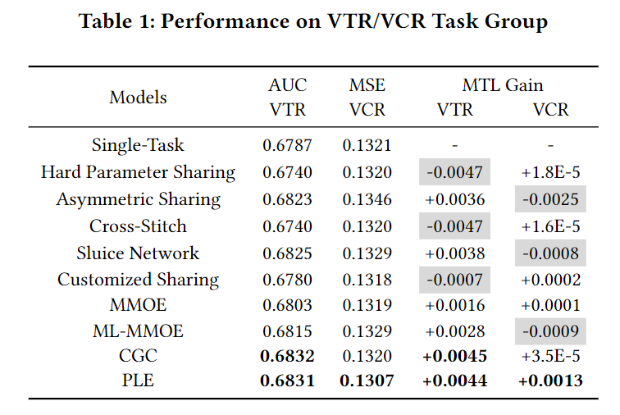
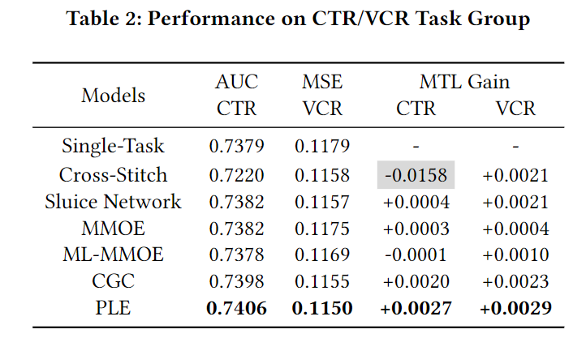
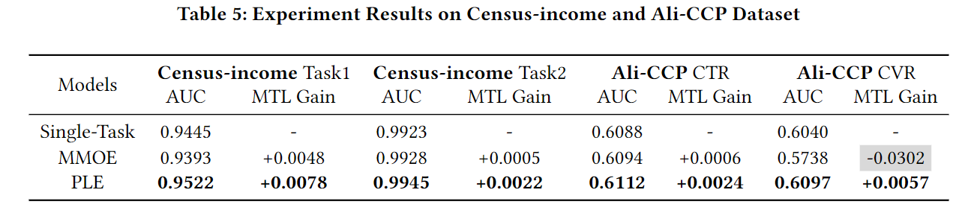
03
PLE

Slide 22
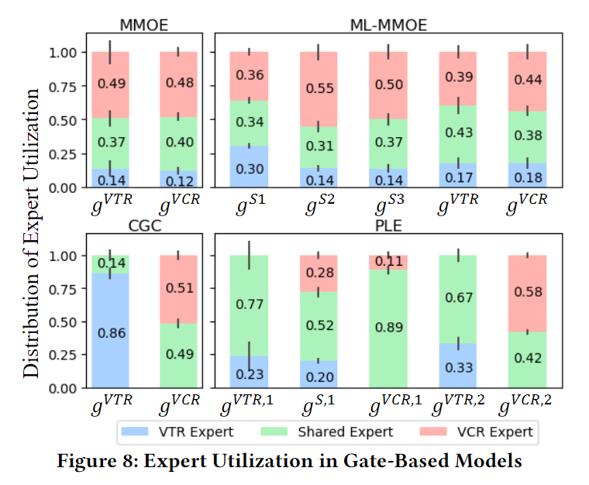
03
PLE
各Expert的权重
Notes:
可以看到，无论是MMOE还是ML-MMOE，不同任务在三个Expert上的权重都是接近的，这其实更接近于一种Hard Parameter Sharing的方式，但对于CGC&PLE来说，不同任务在共享Expert上的权重是有较大差异的，其针对不同的任务，能够有效利用共享Expert和独有Expert的信息，这也解释了为什么其能够达到比MMOE更好的训练结果。
作者：Alan 链接：https://www.zhihu.com/question/425243050/answer/2442362433 来源：知乎 著作权归作者所有。商业转载请联系作者获得授权，非商业转载请注明出处。

Slide 23
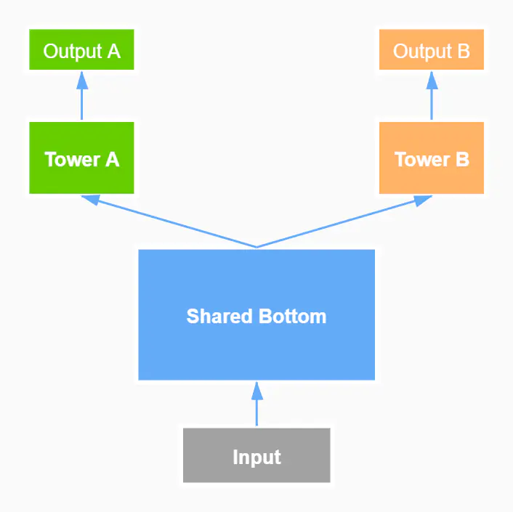
04
思考
当前的零样本分类中表征学习方法存在的问题（share bottom 的结构在学习目标间的trade-off）多任务的角度
针对希望表征既语义相关又具有区分度
discriminative
Semantic related

Slide 24
04
思考
零样本分类中的表征学习：单任务vs多任务
Share bottom后接分类器 ：aux_clf_seen_train=0.9993, aux_clf_seen_test=0.9278
Share bottom后接语义匹配模块：seman_match_seen_train=0.9994, seman_match_seen_test=0.9303
Share bottom 后接多任务：
aux_clf_seen_train=0.9990, aux_clf_seen_test=0.9230
seman_match_seen_train=0.9953, seman_match_seen_test=0.8985
aux_clf_seen_train=0.9990, aux_clf_seen_test=0.9190
seman_match_seen_train=0.9948, seman_match_seen_test=0.8993

Slide 25
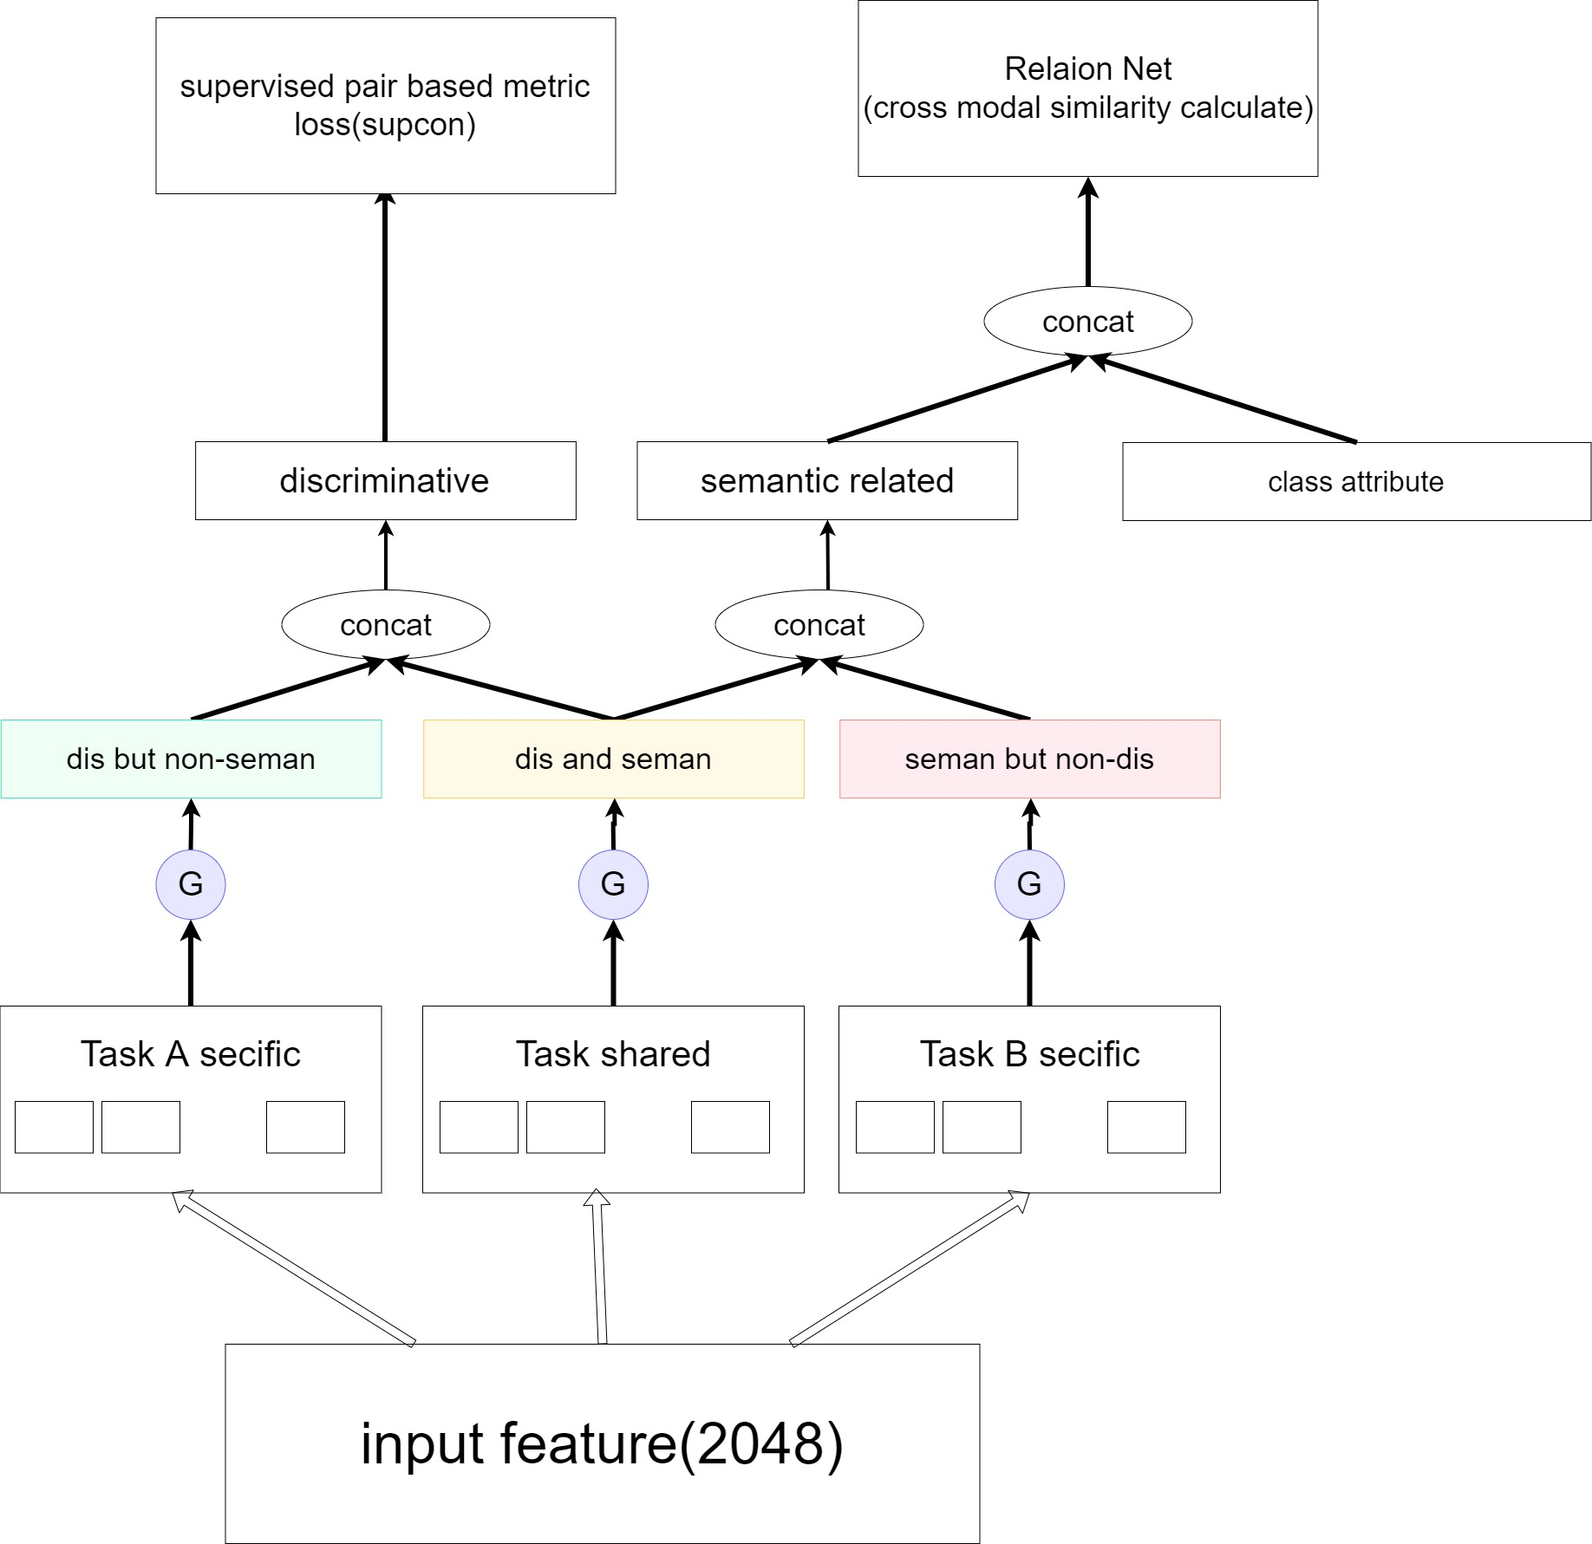
04
网络结构

Slide 26
04
目前的部分实验结果
 | AWA2 |  |  | CUB |  |  | SUN
 | H | Seen | Unseen | H | Seen | Unseen | H | Seen | Unseen
CE-GZSL | 70.0 | 78.6 | 63.1 | 65.3 | 66.8 | 63.9 | 43.1 | 38.6 | 48.8
ours | 71.6 | 77.9 | 66.2 | 67.6 | 66.9 | 68.4 | 42.8 | 37.1 | 50.4

Slide 27
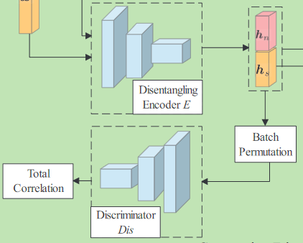
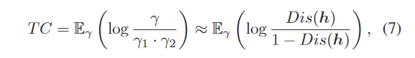
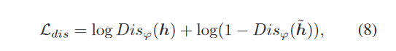
05
下一步
Chen, Zhi, et al. "Semantics disentangling for generalized zero-shot learning." Proceedings of the IEEE/CVF international conference on computer vision. 2021.

Slide 28

05
下一步
Notes:
近段时间，稀疏门控混合专家网络 (Sparsely-Gated MoE) 已经在自然语言处理领域展现出优秀的可扩展性。2021 年，谷歌的 Switch Transformers 将 MoE 风格的架构与 Transformer 模型架构相结合 ，与密集的 T5-Base Transformer 模型相比，训练时间和效率提高了 7 倍。
但在计算机视觉领域，当前几乎所有的高性能网络都还是密集的。接下来，MoE 会成为计算机视觉的未来吗？

Slide 29
谢谢观看！

